Slide 1

PROJET JAVA
Gestion des offres de stage
DIALLO Fatou
AZAFACK Mireille
CORREA Justin

Slide 2
Plan
Contexte
Conception et Analyse
Diagramme de classe
Diagramme de cas
Diagrammes de séquence
Structure de la base de données
Présentation du codage
Conclusion

Slide 3
Contexte
Pour la validation de la licence 3 miage il est question pour nous de travailler sur un projet de gestion d’offres de stage pour étudiants
Il s'agit d'un projet scolaire que nous programmons en Java et utiliserons le langage UML pour faire une analyse des besoins afin de concevoir une éventuelle solution .

Slide 4
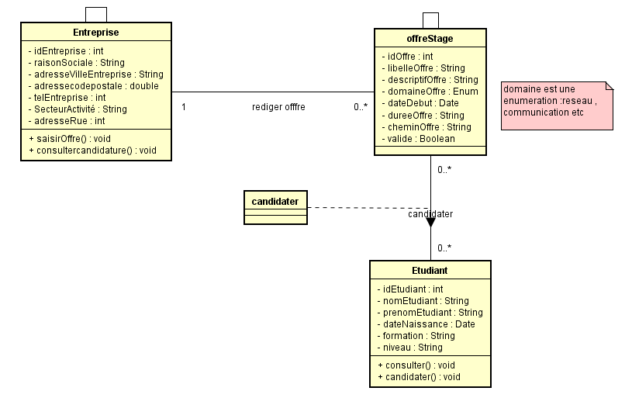
Conception et Analyse
Diagramme de classe
Définition
Le diagramme de classe est le diagramme le plus connu du langage UML, faisant office d’équivalent parallèle au MCD de Merise. Il permet d’appréhender, d’un point de vue logique, la structure statique du système

Slide 5
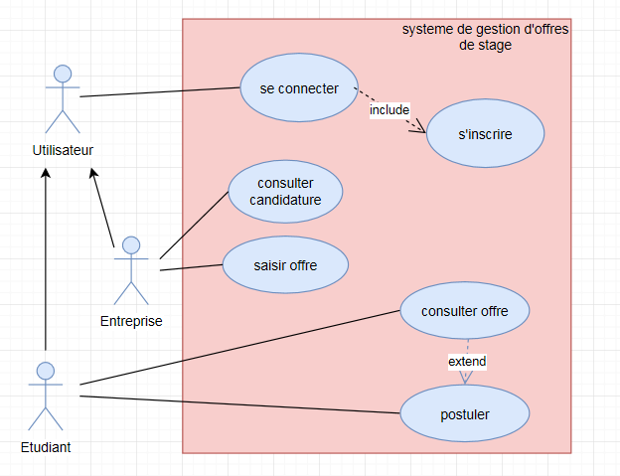
Diagramme de cas d‘utilisation
Le diagramme de cas ci-contre spécifie les cas d’utilisation possibles découlant de l’interaction entre les utilisateurs et le système. Nous avons principalement deux acteurs qui héritent d’un acteur « Utilisateur » car il faut se connecter a l’application donc au préalable être inscrit

Slide 6
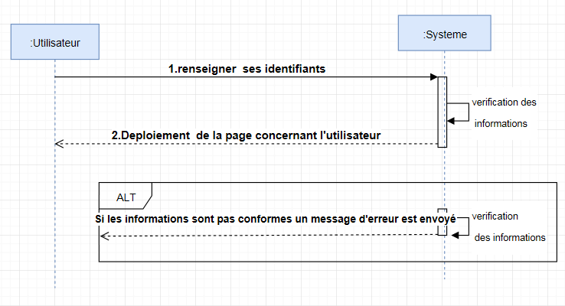
Diagrammes de séquence
Se connecter
Le diagramme de séquence ci-contre décrit la connexion d’un utilisateur (étudiant/entreprise) au système. Ce dernier s’authentifiera en lançant le système qui se déploiera. Le système vérifie les informations saisies si elles sont correctes une page s’ouvre pour l’utilisateur sinon un message d’erreur est envoyé. Comme précondition de ce cas d’utilisation, il y a l’inscription

Slide 7
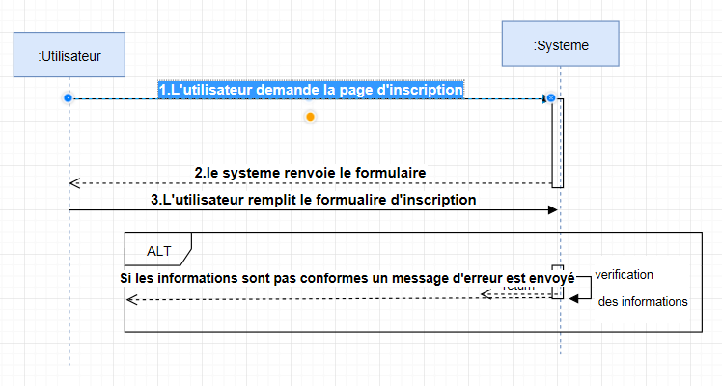
S’inscrire
Dans le cas d’une inscription, l’exécution commence par une requête de l’utilisateur au système (que cela soit pour l’étudiant ou l’entreprise) qui lui déploie le formulaire. L’utilisateur saisit ses informations puis les renvoie au système qui vérifie les données et demande une validation de la part de l’utilisateur. Après validation, le système confirme l’inscription.si les informations ne sont pas conformes un message d’erreur est envoyé

Slide 8
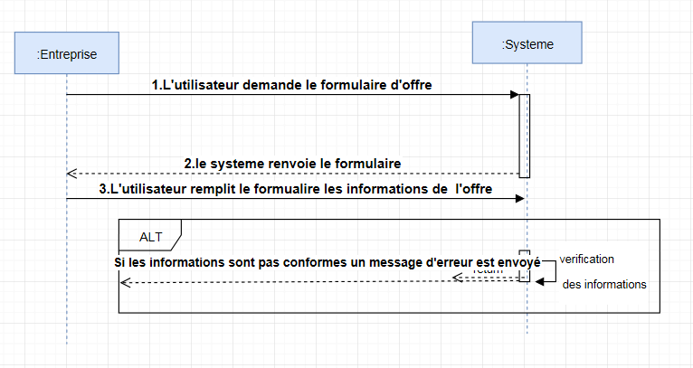
Rédiger l’offre
L’entreprise, en demandant à rédiger une offre de stage au système, fait déployer au système le formulaire d’offre, où seront rédigés les détails de l’offre.

Slide 9
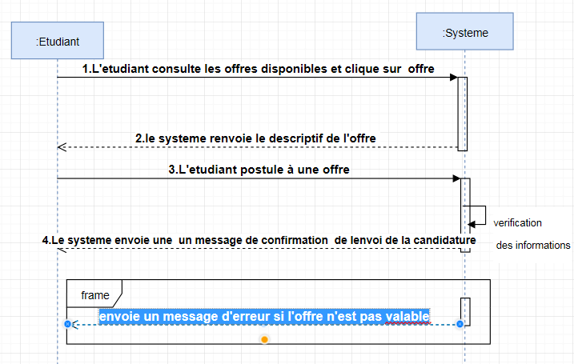
Postuler
Comme précondition pour la candidature de l’étudiant à une offre de stage, il faut au préalable consulter les offres . Le candidat choisit une offre en particulier et l’ouvre. Le système envoie le descriptif de l’offre au candidat qui fournit sa candidature avec les données nécessaires. A la réception de celle-ci, le système effectue une vérification des données avant de demander une confirmation au candidat. Pour confirmer la candidature, l’étudiant valide

Slide 10
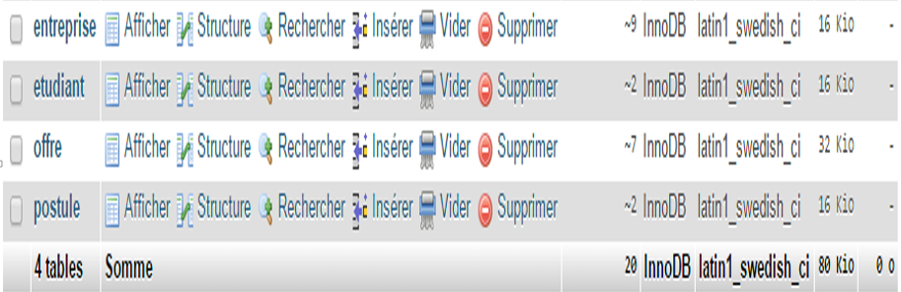
Structure de la base de données
L’utilisation de la base de données est capitale pour le fonctionnement de cette application. car permet de stocker, de consulter et de manipuler des données,étudiants,entreprises et offres. Du fait de la contrainte de temps et des outils de travail, la structure statique de l’application du point de vue objet et de la base de données ne sont pas pareilles. On a donc au total 4 tables

Slide 11
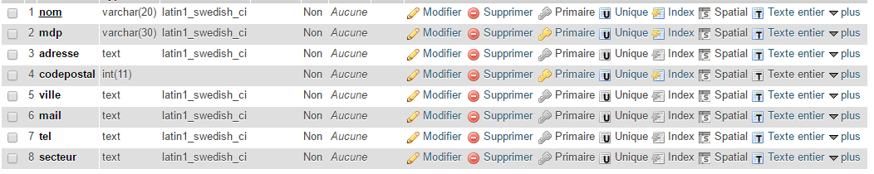
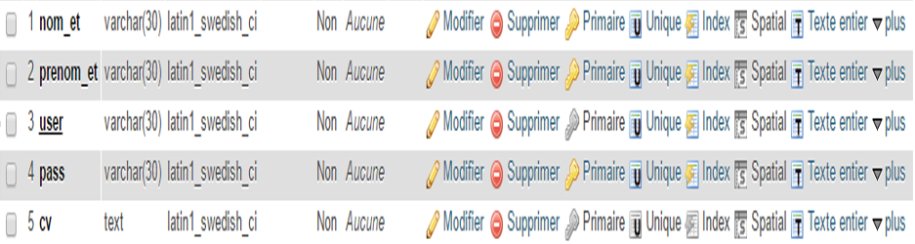
Entreprise
Etudiant

Slide 12
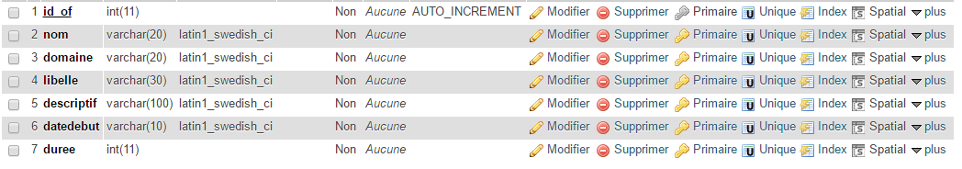
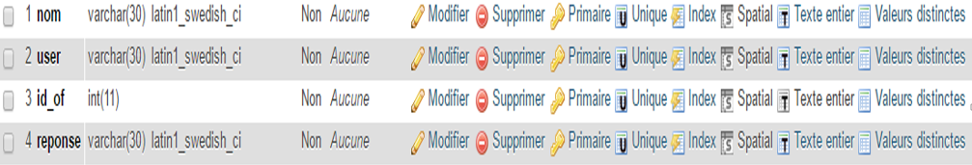
Offres
Postuler

Slide 13
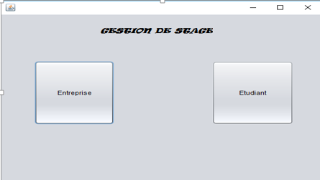
Présentation du codage
Accueil

Slide 14
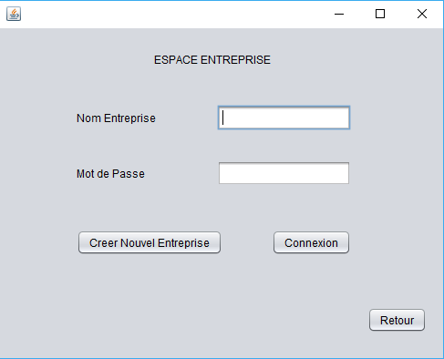
Espace Entreprise

Slide 15
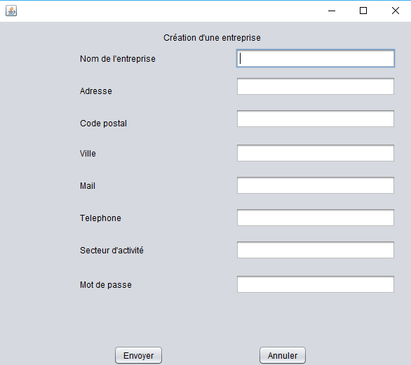
Creation entreprise

Slide 16
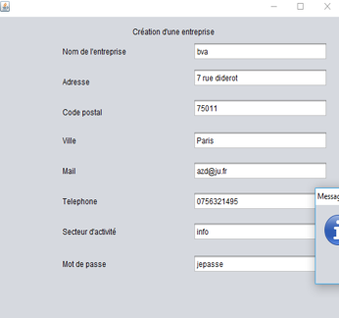

Si le nom de l’entreprise existe déjà un message est envoyé

Slide 17
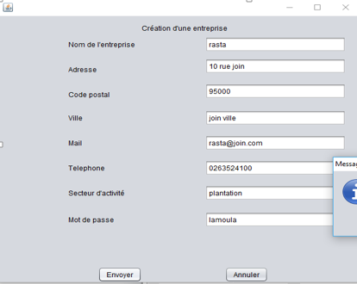

Sinon la création est effectuée avec succès

Slide 18
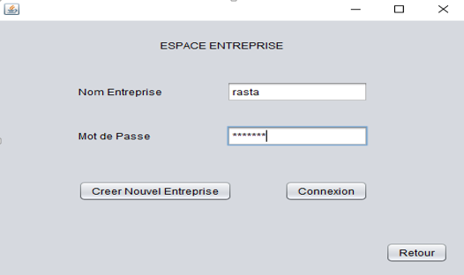
Après création on peut se connecter en s’authentifiant

Slide 19
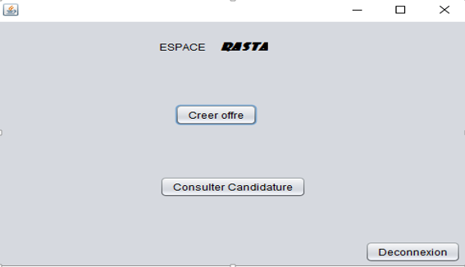
Si le nom et le mot de passe sont bons on accède à l’espace réservé aux entreprises

Slide 20
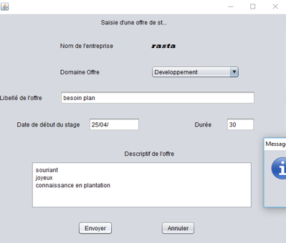

Création d’offre

Slide 21
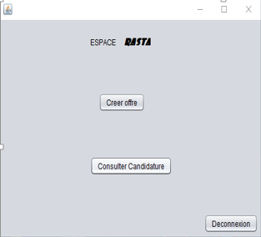
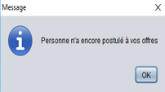
Vu que personne n’a encore candidaté on obtient l’image ci-dessous

Slide 22
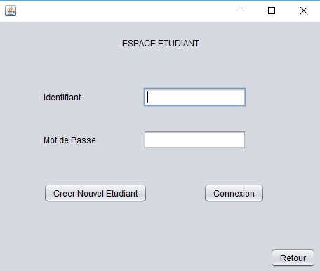
Espace étudiant

Slide 23
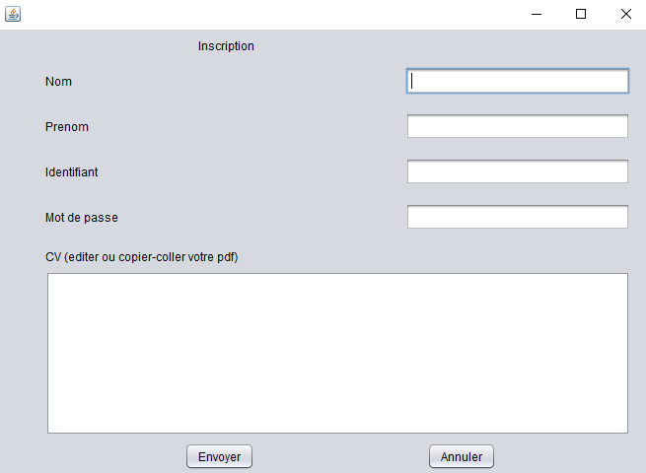
S‘inscrire

Slide 24
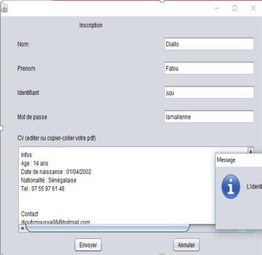
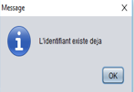
Si l’identifiant existe déjà dans la base de données

Slide 25
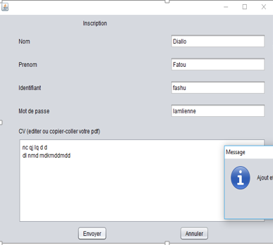
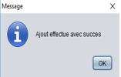
Sinon

Slide 26
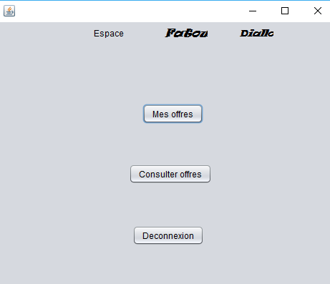
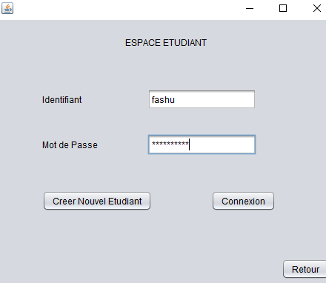
Après authentification

Slide 27
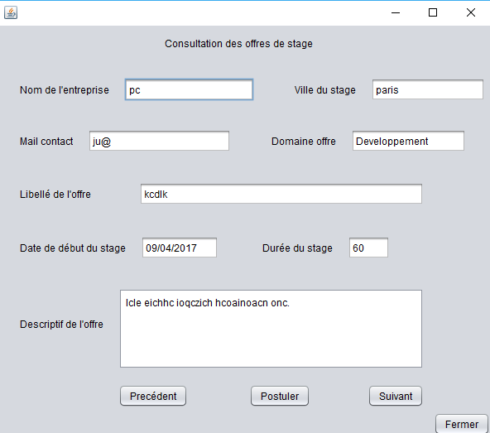
Consulter offres et postuler

Slide 28
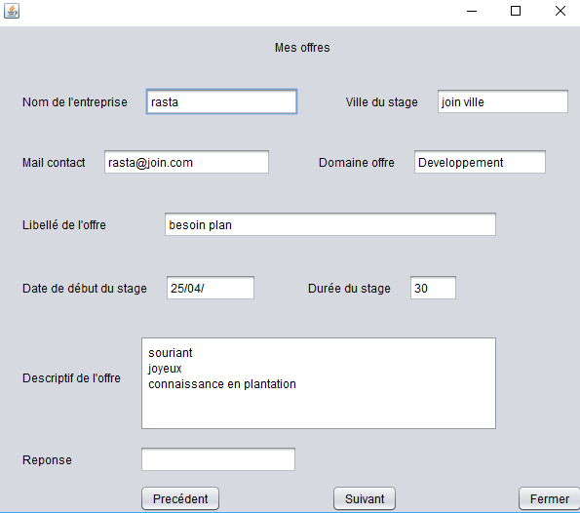
Consulter les offres auxquelles on a postulé

Slide 29
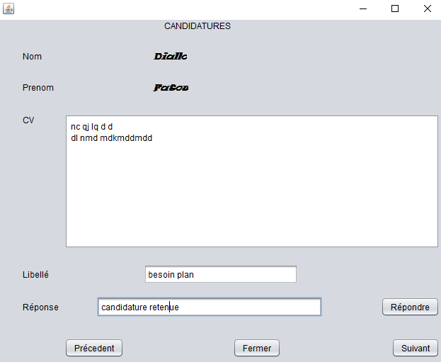
Réponses aux candidatures

Slide 30
Conclusion
Au terme de notre travail, nous pouvons conclure que ce projet a été riche d’expérience dans la mesure où il nous a permis d’aborder plusieurs notions vues dans nos différents cours à savoir Gestion de Projet Informatique, Management de Système d’Information, Technologie Objet Avance. Nous avons par exemple compris à quel point l’organisation d’une équipe est importante dans la réalisation d’un projet et en même temps complexe et qu’une bonne analyse conception était primordiale pour mener à bien un projet.

